Slide 1
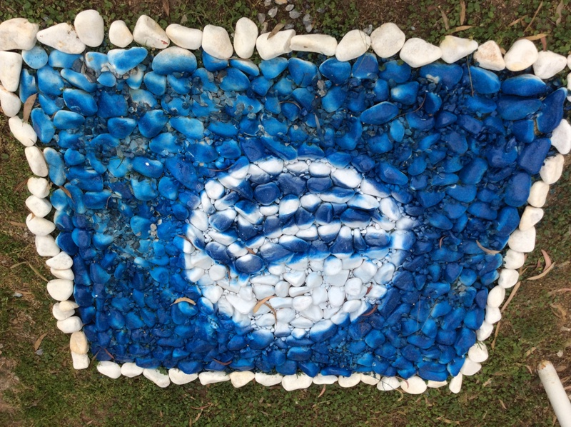
2014 SEZON
DEĞERLENDİRMESİ DENEYİMLER
Mavi Bayrak Muğla İl Koordinatörü
GÜRCAN KAYA
YEREL MAVİ BAYRAK SORUMLULARI EĞİTİMİ
KUŞADASI ARALIK-2014

Slide 2
Konu başlıkları
Yerel sorumlular
Mavi bayrak başvuru süreci
Çevre eğitim etkinlikleri
Denetimler

Slide 3
Yerel mavi bayrak sorumluları
Plaj sorumluları ile yerel sorumlular arasında koordinasyon ve iletişim daha etkin olmalıdır.
Çevre eğitim etkinlikleri yerel sorumlu üzerine kalıyor.Diğer plaj sorumlularında aktif görev alması gerekiyor.
Yerel yönetim ilgili birimleri yeterince mavi bayrak konusunda bilgilendirilmiyor.
Mavi bayrak sayısı artışında daha aktif görev alınmalıdır.
Web sayfalarında yeterince mavi bayrak tanıtımı yapılmıyor.

Slide 4
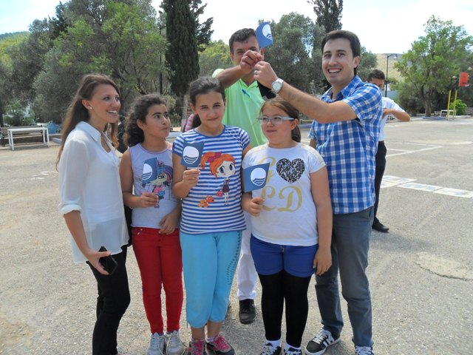
Yerel sorumlular
Bölgenizdeki mavi bayrak ödülüne sahip plajların ihtiyaçlarına cevap verebilecek şekilde koordinasyon sağlayınız.
Cankurtaran kursları
Doğal hassas alan konulu toplantılar
İlkyardım kursları
Acil durum tatbikatı

Slide 5
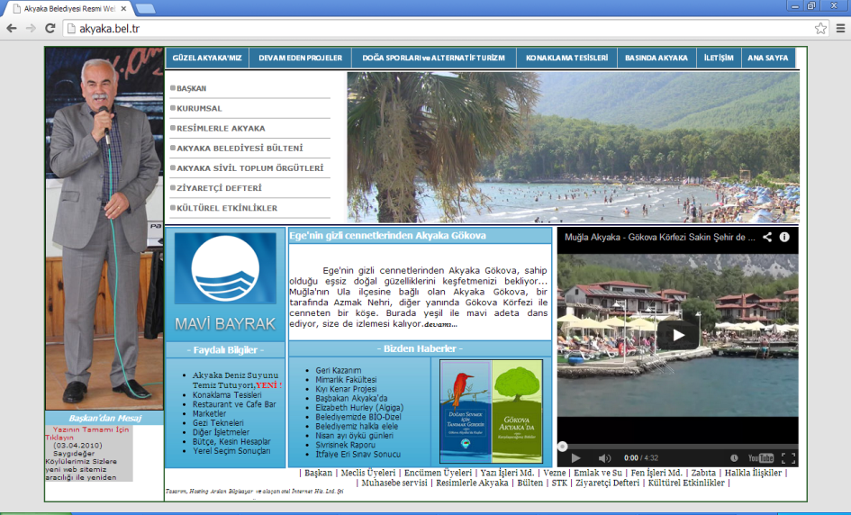
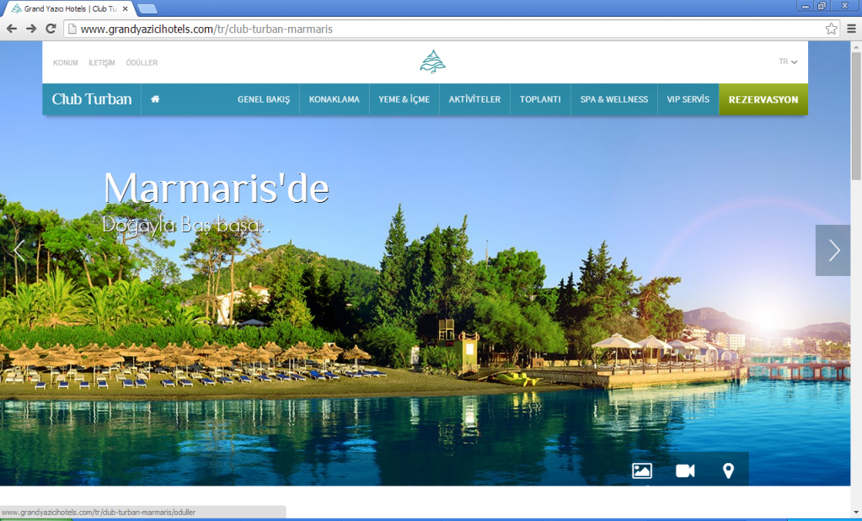
Mavi bayrak tanıtımı-web sayfası
ÖDÜLLER

Slide 6
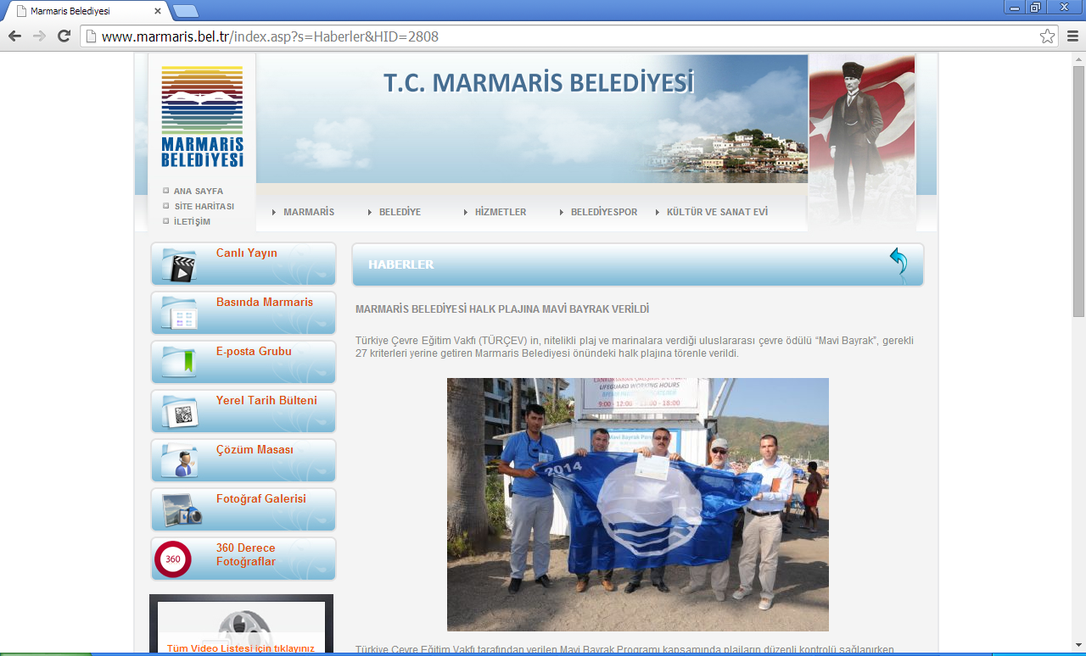
Mavi bayrak tanıtımı-haberler

Slide 7
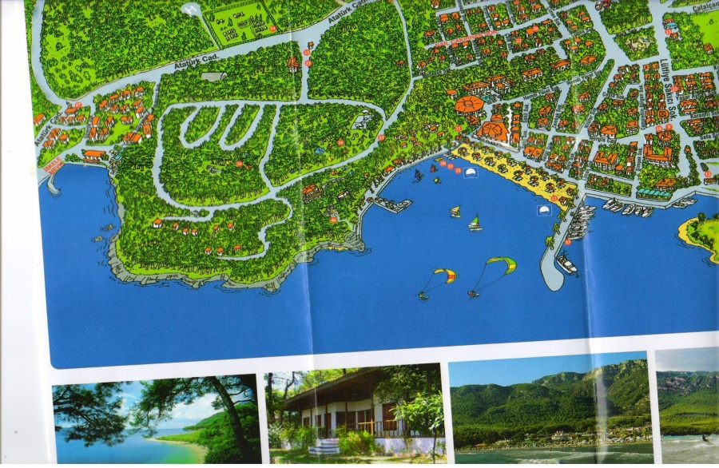
Tanıtım kitapçıkları-gezi rehberi

Slide 8
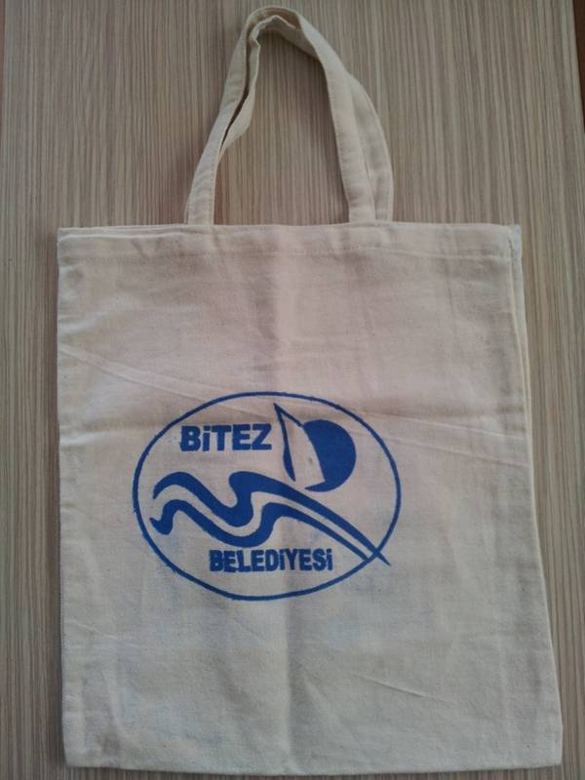
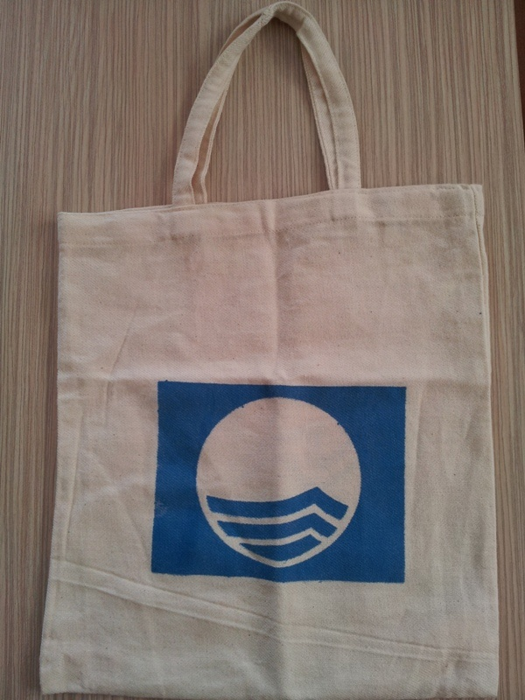
Promosyon malzemeleri

Slide 9
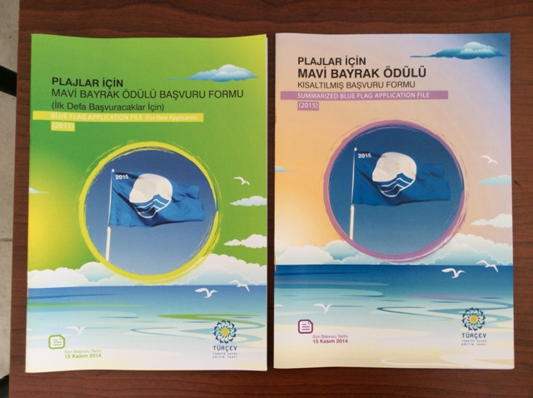
Başvuru süreci
15 Ekim-15 Kasım tarihleri arasında aday olmaya hak kazanan plaj ve marina başvuru dosyaları Türçev tarafından yerel sorumlulara teslim edilir.
Mavi bayrak başvuru dosyaları kriterlere eşdeğer olarak hazırlanmıştır.Dolayısıyla aday plajın dosyada vereceği bilgiler kriterlerin yerine getirileceğine dair bir taahhüt niteliğindedir.

Slide 10
Başvuru dosyaları
Son başvuru tarihine dikkat edilmelidir.
Son başvuru tarihinden önce lütfen başvuru dosyalarını toplayınız.
Başvuru dosyaları genelde eksik dolduruluyor.Önlemek adına toplantı yapınız.
İmza ve kaşelerde eksiklikler olabiliyor.Kontrol ve denetim şart.

Slide 11
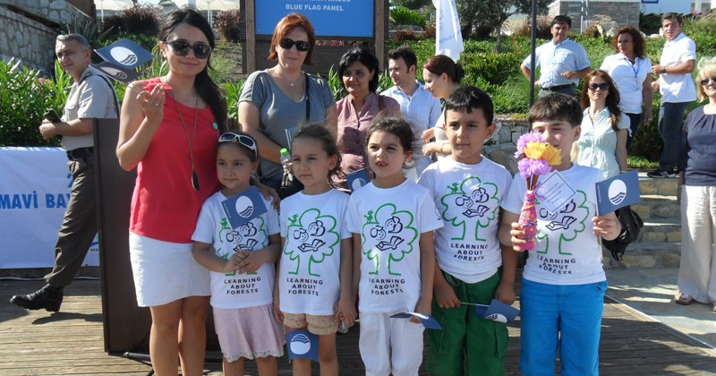
Çevre eğitim etkinlikleri
Çevre eğitim etkinliklerini plaj mavi bayrak sorumluları ile birlikte organize ediniz.
Etkinliklerde halkın katılımını sağlayınız ve basınla paylaşınız.
Etkinliklerin programlanmasında ve hayata geçirilmesinde mavi bayrak ödülüne sahip plaj sorumlularının etkin ve yerinde rol almasını sağlayınız.

Slide 12
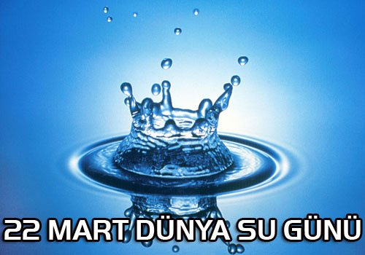
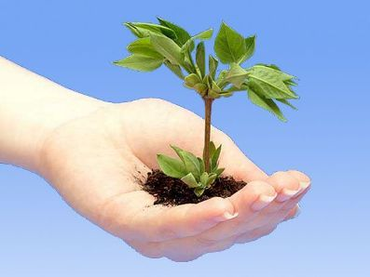
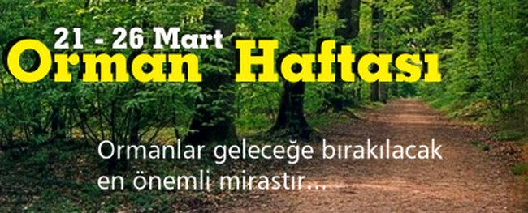
Çevre eğitim etkinlikleri
Çevre eğitim etkinliklerini önemli gün ve haftalarda gerçekleştirmek
daha anlamlı olacaktır.

Slide 13
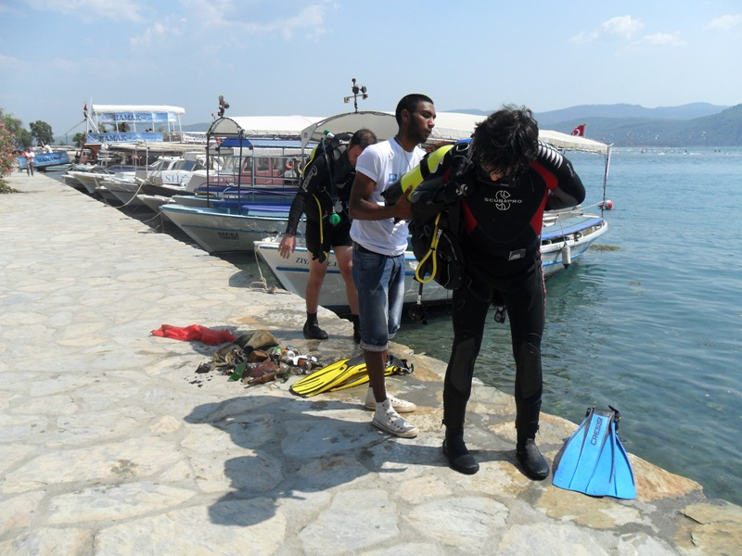
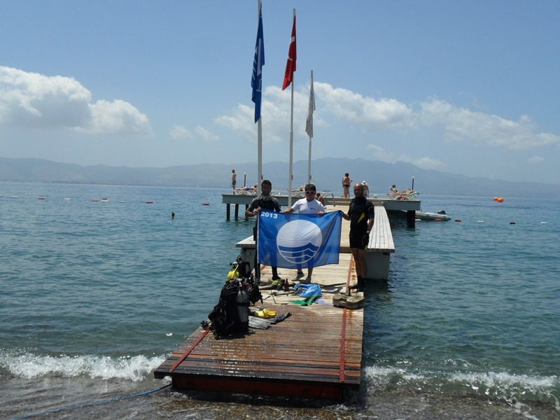
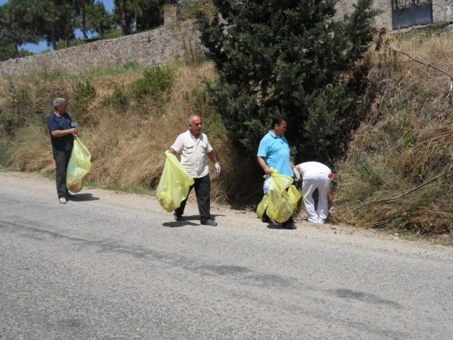
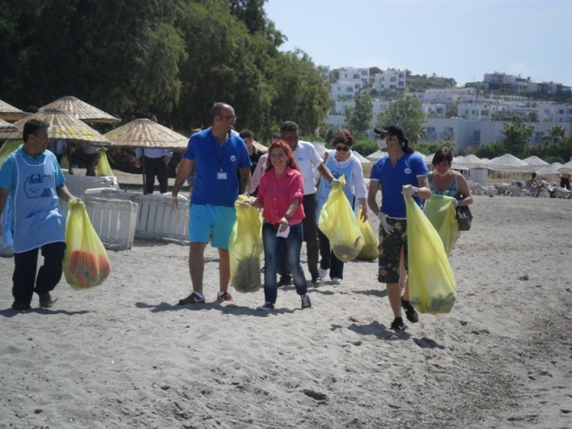
Çevre eğitim etkinlikleri
Amaç çöp toplayıp ,fotoğraf çektirmek olmamalıdır.

Slide 14
Çevre eğitim etkinlikleri
Çevre eğitim etkinliklerini bir fotoğrafta özetlemek

Slide 15
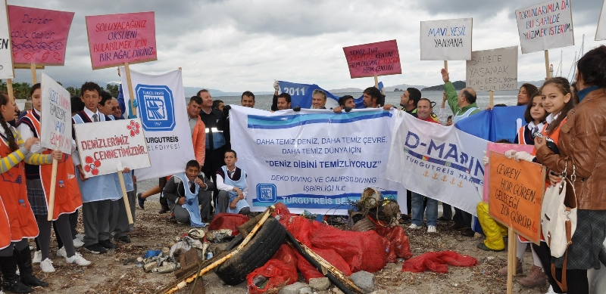
Çevre eğitim etkinlikleri

Slide 16
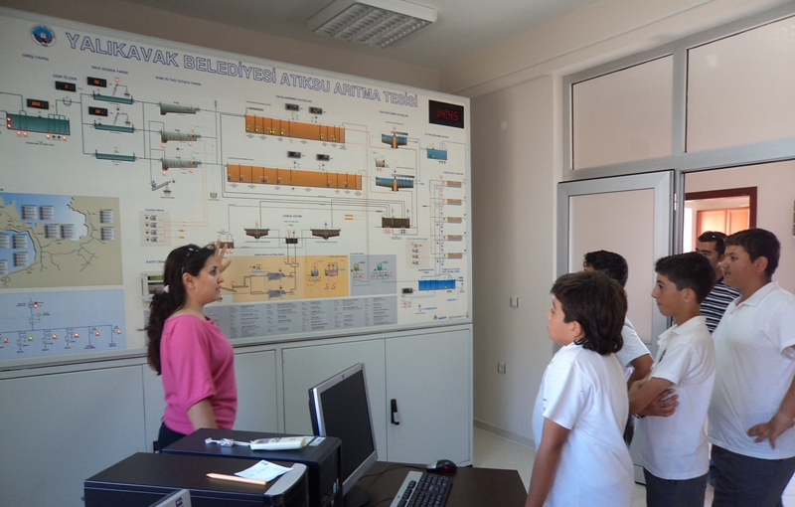
Çevre eğitim etkinlikleri

Slide 17
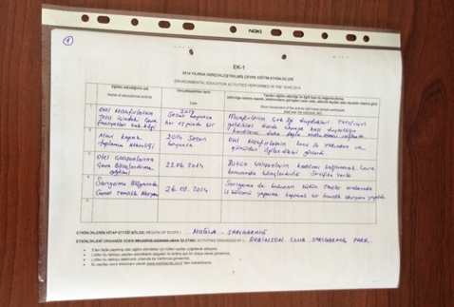
Çevre eğitim etkinlik dosyaları
Çevre eğitim etkinlikleri özet halde verilen şablona uygun olarak kitapçık haline getirildikten sonra teslim edilmelidir.

Slide 18
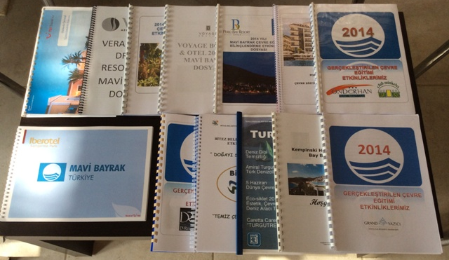
Çevre eğitim etkinlik dosyaları

Slide 19
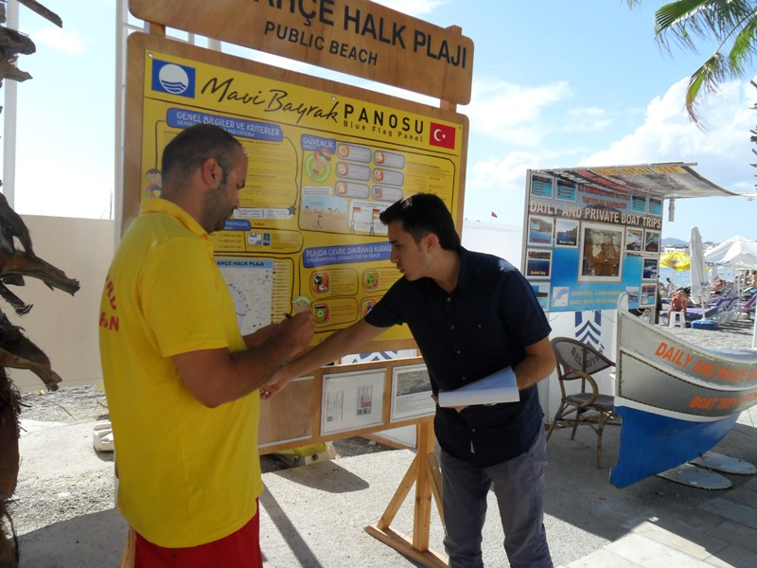
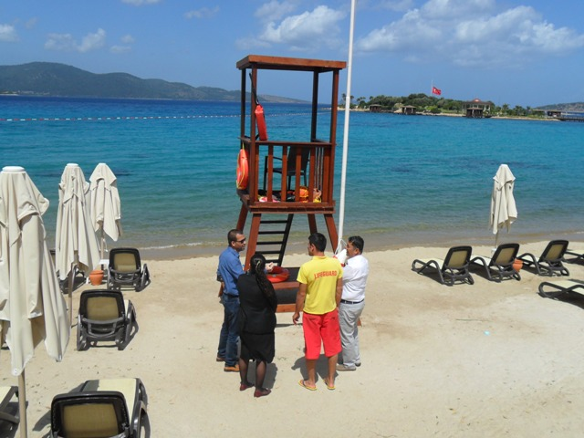
Denetimler
Bayrak kullanımı
Mavi bayrak panoları
Haritalar
Doğal hassas alanlar
Geri dönüşüm
Cankurtaran hizmeti
Evcil hayvanlar
Engelli olanakları

Slide 20
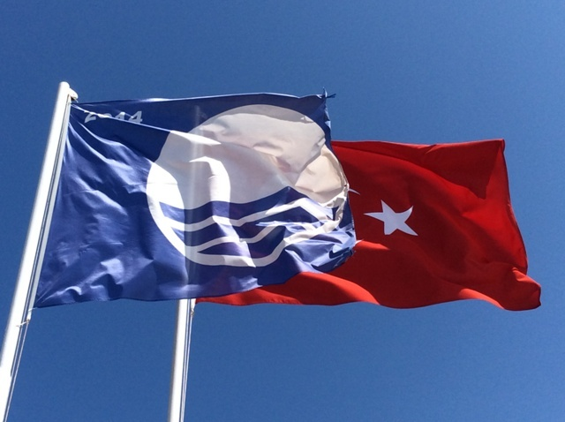
Bayrak kullanımı
Yırtık ve sahte bayrak kullanılmamalıdır
Mavi bayrak kullanımı için MB sezon aralığı dikkate alınmalıdır.
Antalya-Muğla :15 MAYIS -30 EYLÜL
Ege :30 MAYIS –30 EYLÜL
Marmaris-Karadeniz :15 HAZİRAN-30 AĞUSTOS
Mavi bayrak sezonu dışında plaj
hizmet vermeye devam ediyor ise
mavi bayrak kullanımı için kriterlerin
tamamının yerine getirilmesi gerekiyor.

Slide 21
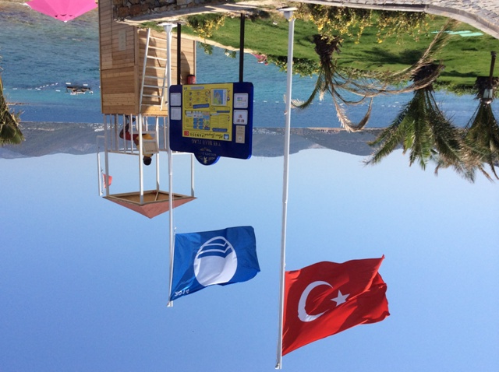
Bayrak kullanımı
Bayrak direklerinin mavi bayrak panosu ile bütünlük oluşturması önemlidir.
Türk bayrağı ile birlikte kullanılacak ise bayrak direğinin ve Türk bayrağının daha büyük olması gerekmektedir.

Slide 22
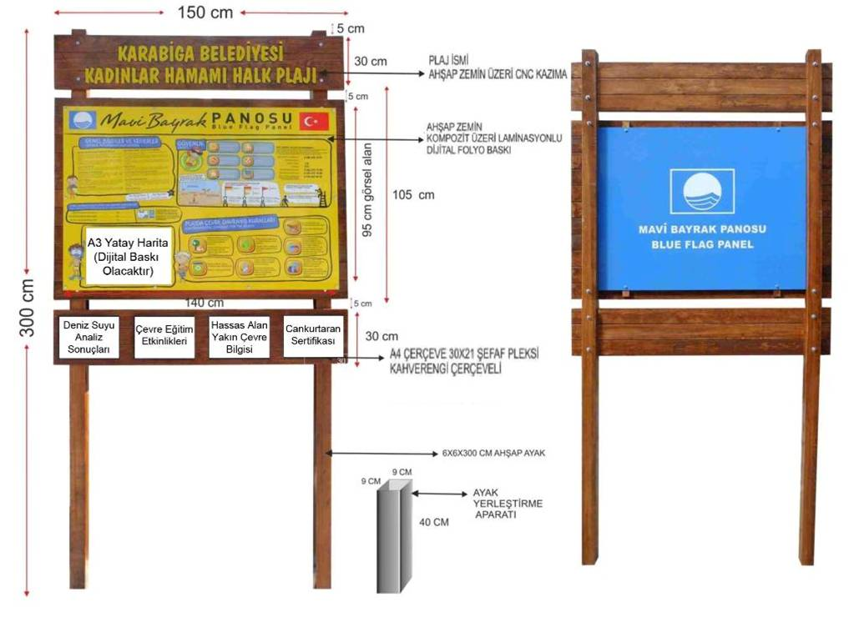
Mavi bayrak panoları

Slide 23
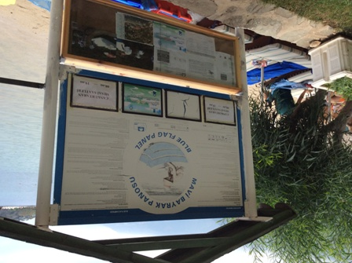
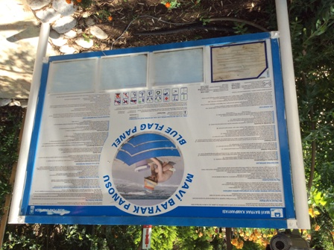
Mavi bayrak panoları
Mavi bayrak panoları okunabilir,deforme olmamış,temiz ve bakımlı olmalıdır.

Slide 24
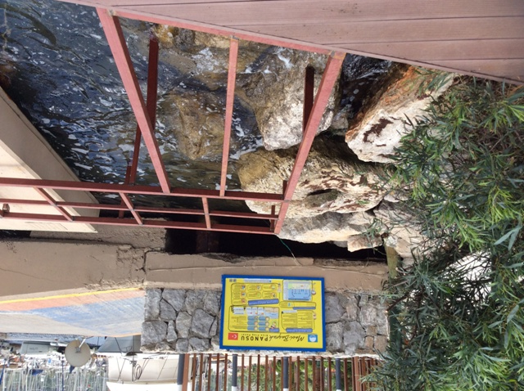
Mavi bayrak panoları
Mavi bayrak panoları plaj ana giriş güzergahında herkesin okuyabileceği bir konuma olmalıdır.

Slide 25
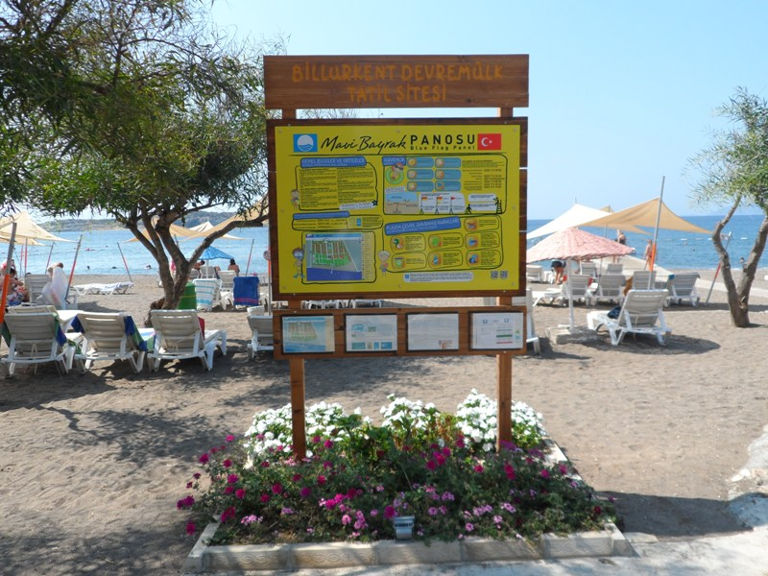
Mavi bayrak panoları
Mavi bayrak panoları plaj ana giriş güzergahında herkesin okuyabileceği bir konuma olmalıdır.

Slide 26
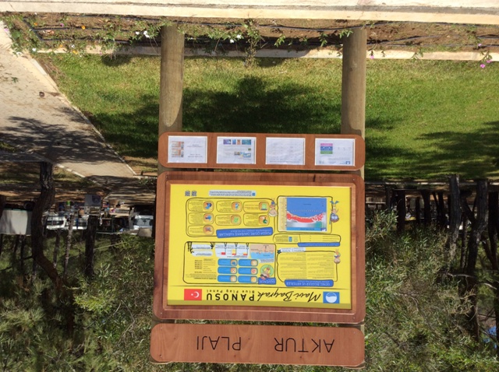
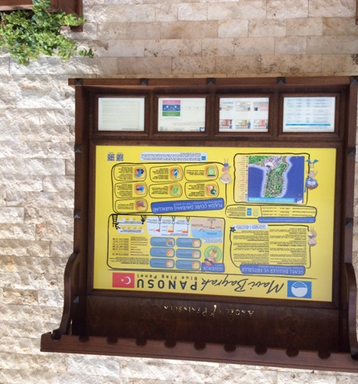
Mavi bayrak panoları
Mavi bayrak panosunun iç digital kısmı standart kalması koşulu ile bölge kültürünüzü yansıtacak mavi bayrak panoları dizayn edebilirsiniz.

Slide 27
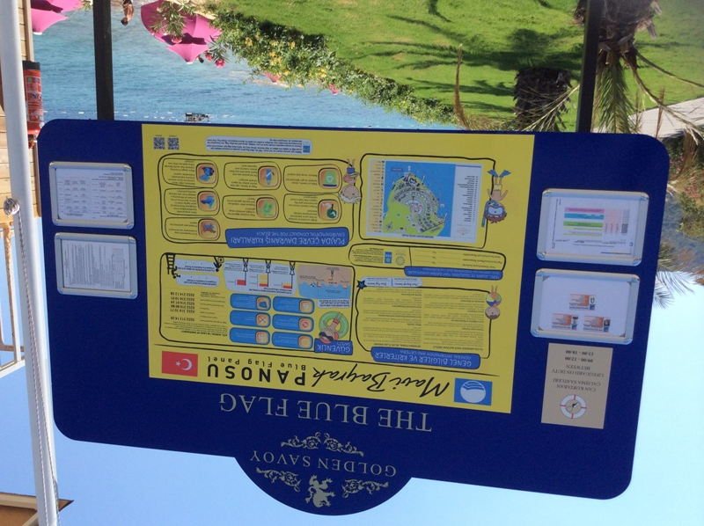
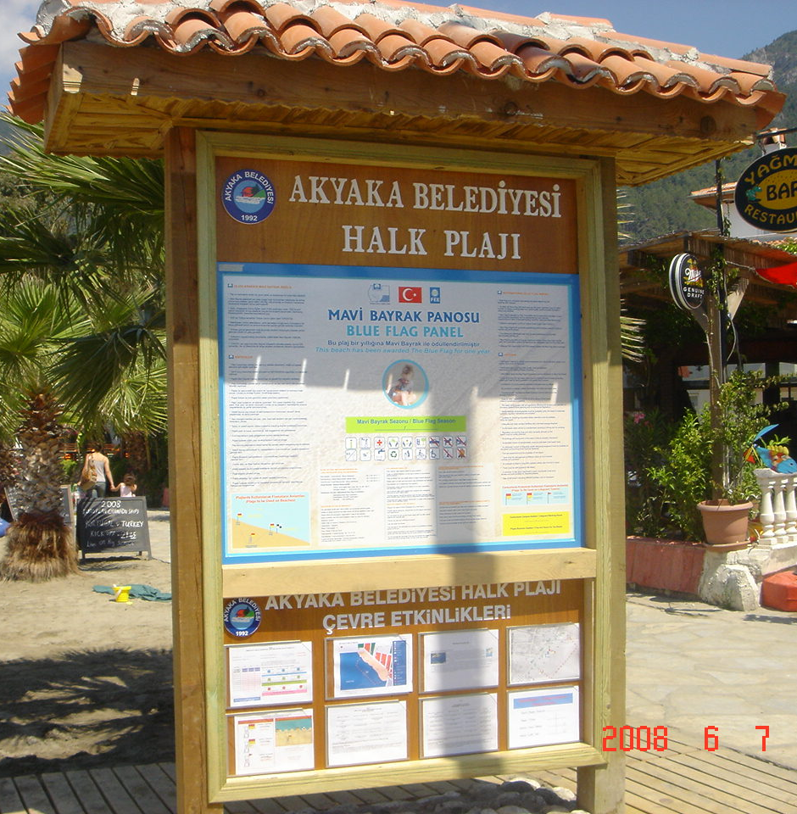
Mavi bayrak panoları

Slide 28
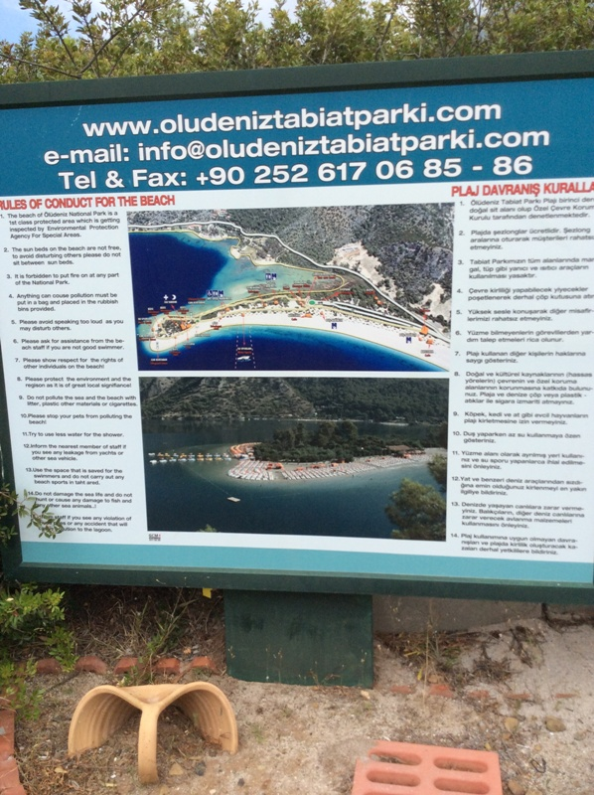
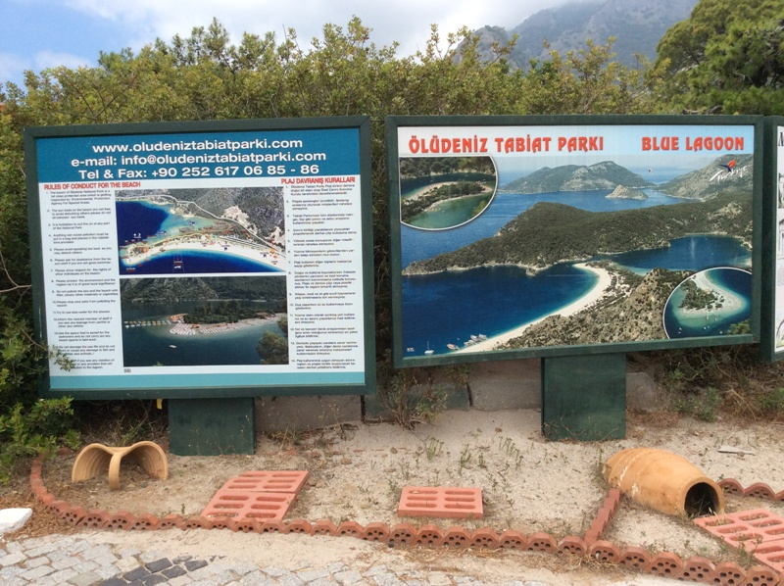
Haritalar – vaziyet planı
Plaj mavi bayrak olanaklarını gösteren vaziyet planlarının güncel olmasına dikkat ediniz.Mavi bayrak panolarının dışında da sergileyiniz.

Slide 29
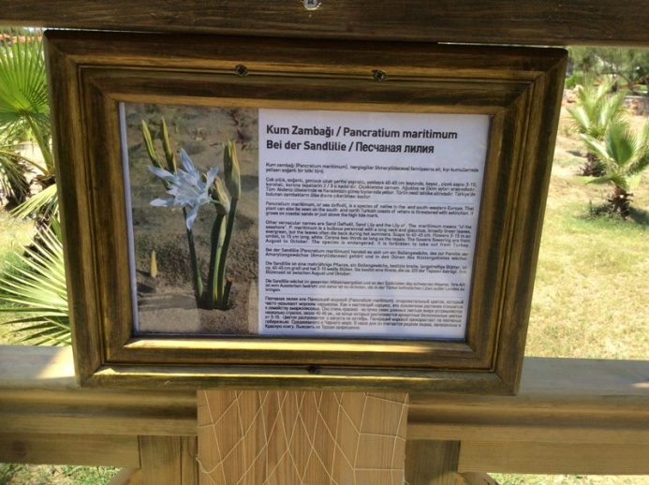
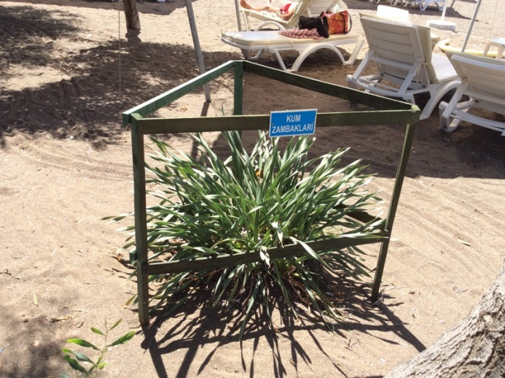
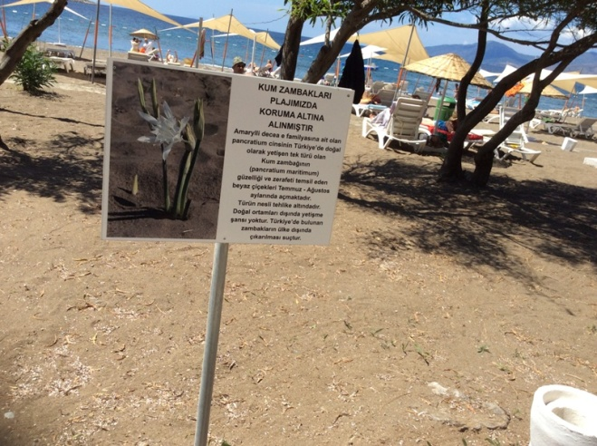
Doğal hassas alanlar
Plajda veya yakın çevresindeki endemik türlerin bulunduğu alanlar,arkeolojik ve sit alanları,özel çevre koruma alanları kastediliyor.

Slide 30
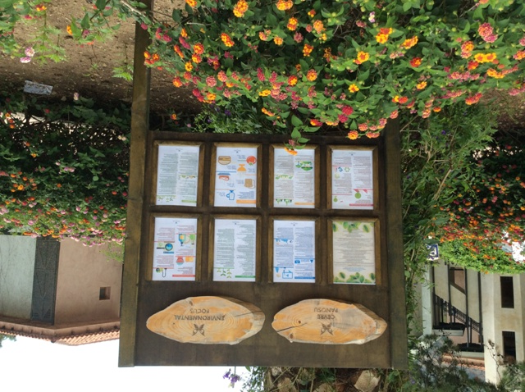
Çevre panoları
Plaj içerisinde çevre konulu bilgileri paylaşmak adına görsel açıdan etkileyici çevre panoları oluşturulabilir.

Slide 31
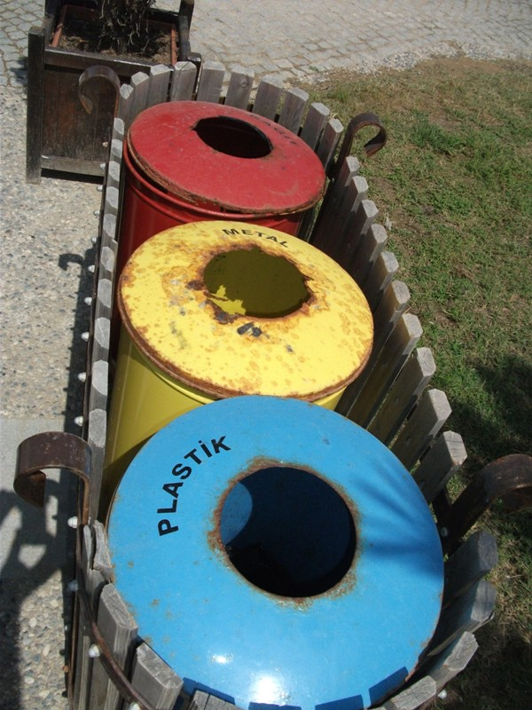
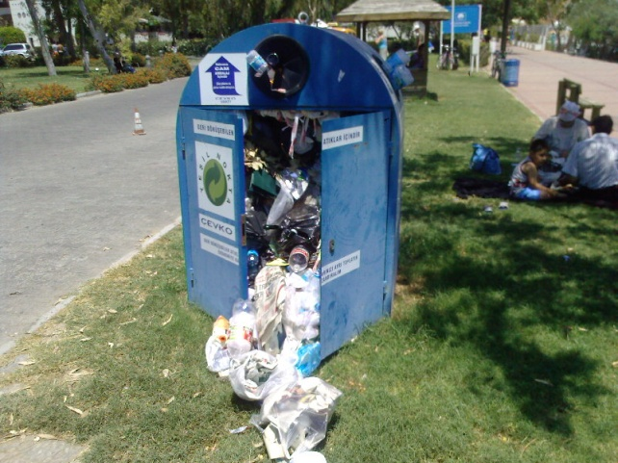
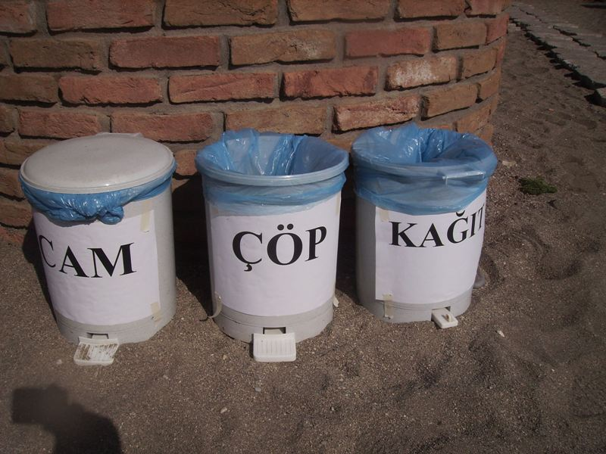
Geri dönüşüm
Plaj içerisinde geri dönüştürülebilen atıklar için ayrı ayrı toplama imkanı olmalıdır.Geri dönüşüm kutularının temiz,kullanışlı amaca hizmet edebilir olması gerekmektedir.

Slide 32
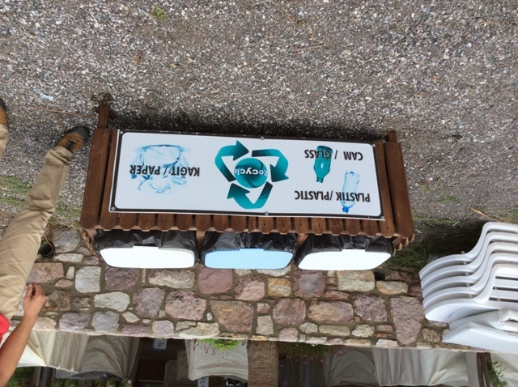
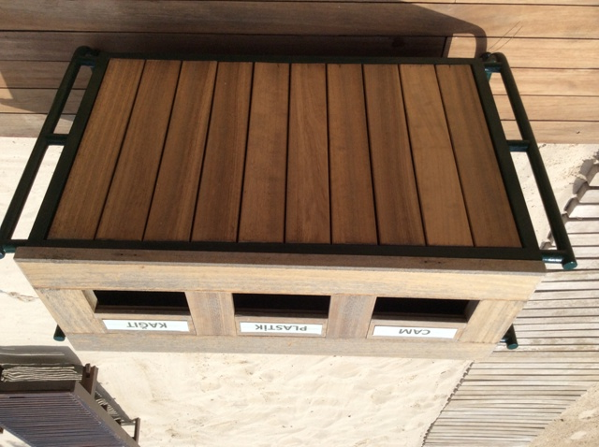
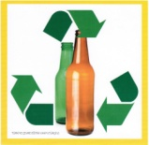
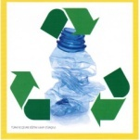
Geri dönüşüm
Geri dönüşüm kutuları üzerinde artık resimlerde olmalıdır.Konuyla ilgili Türçev, sticker lar dağıtmaktadır.

Slide 33
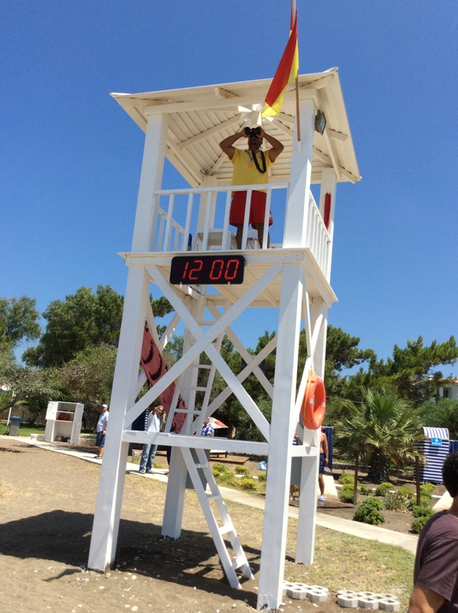
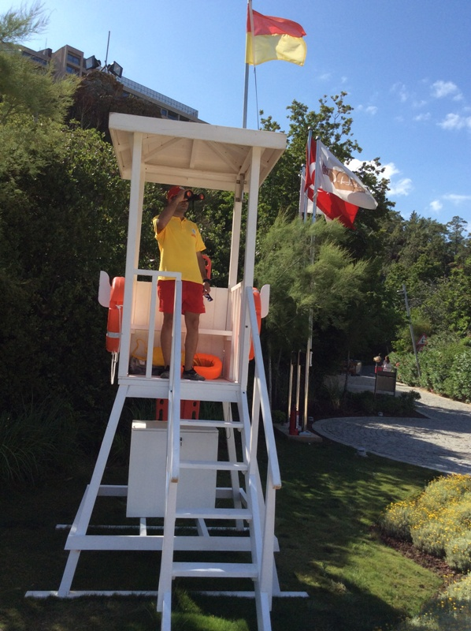
Cankurtaran hizmeti
Plaj şartlarına göre sayı belirlenmelidir.Plajın yoğunluğuna,risk faktörlerine bağlı olarak en az 2 gümüş bröveli cankurtaranın plajda görev yapması gerekmektedir.

Slide 34
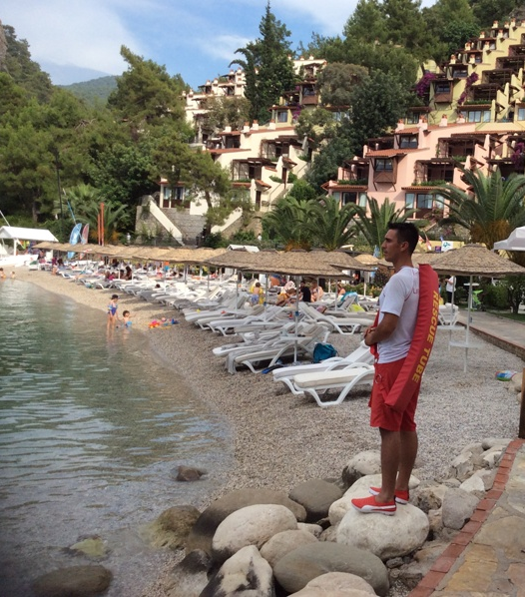
Cankurtaran hizmeti
Cankurtaran kıyafetleri standartlara uygun olmalıdır.

Slide 35
Cankurtaran hizmeti
Cankurtaran kuleleri estetik,kullanışlı ve plaja hakim bir noktada olmalıdır.
İskele Üzerinde
Küçük Plajlar İçin
Standart

Slide 36
Cankurtaran hizmeti

Slide 37
Cankurtaran hizmeti
Cankurtaran kuleleri plajın coğrafi konumuna göre dizayn edilebilir.

Slide 38
Cankurtaran uyarı flamaları

Slide 39
Engelli olanakları

Slide 40
Başıboş ve evcil hayvanlar
Kriter 23: Köpekler ve diğer evcil hayvanların plaja girişleri katı bir şekilde kontrol edilmelidir. (z)
Başıboş hayvanların plaja girişleri engellenmeli, plaj işletmecisi/yerel otoritenin halkı bilgilendirmeleri sağlanmalıdır.
Evcil hayvanlara, plajın arka kısmında bulunan park, yürüyüş ve gezinti alanlarında ve ancak plaj yetkilileri ile yerel ve ulusal mevzuata göre izin verilir.

Slide 41
Neler yapılabilir ?
Mavi bayrak kriterleri ve evcil,başıboş hayvanların kontrolü ile ilgili broşürler bastırılabilir.
Konuyla ilgili işletme sahiplerine ve evcil hayvan sahiplerine eğitimler verilebilir.
Hayvan rehabilitasyon merkezlerinin kurulması sağlanabilir.
Uyarı levhaları konulabilir.
Bölge halkına ve öğrencilere bilgilendirme yapılabilir.

Slide 42
Ulusal Mevzuat
Evcil hayvanların ve başıboş hayvanların plajlara, denizlere girmesini engelleyici herhangi bir kanun maddesi bulunmamaktadır.
Ancak;mavi bayrak kriterlerine göre evcil hayvanların ve başıboş hayvanların mavi bayraklı plajlara girişleri plaj işletmesi tarafından kontrol edilmelidir.Aksi halde mavi bayrak iptali söz konusudur.
Hayvan hakları savunucuları ile karşı karşıya kalmamak için mavi bayrak kriterlerine hakim olun.
Plajı kullanan insanları bilinçlendirin ve evcil hayvanların insanlarla birlikte denize girmesinin sakıncalarını ve risklerini anlatın.

Slide 43
Basından haberler
Gündoğan plajında köpeğiyle denize giren kadına ceza
Gündoğan Belediyesi, 29 Ağustos 2013 te alınan encümen kararı ile köpeğini insanların denize girdiği alan içerisinde yüzdürererek, başkalarını rahatsız ettiği gerekçesiyle Özçelik’e 5326 sayılı Kabahatlar Kanunu’nun 32. Maddesi’ne göre 110 lira para cezası kesti.
Kaynak : CNNTURK

Slide 44
Ulusal Mevzuat
5326 sayılı Kabahatlar Kanunu.
Madde 32. Yetkili makamlar tarafından adli işlemler nedeniyle ya da kamu güvenliği,kamu düzeni ve ya genel sağlığın korunması amacıyla hukuka uygun olarak verilen emre aykırı hareket eden kişiye yüz türk lirası idari para cezası verilir.

Slide 45
SAYGILARIMLA…

